Slide 1



REPORTE DE COMPETENCIA / MENSUAL
TIENDAS DEPARTAMENTALES
NOVIEMBRE 2025
Preparado para Jetstereo

Slide 2
CONSIDERACIONES
Fuente: Publisearch
Fuente: Digital Adspend
Período: Enero – Noviembre, 2025. El reporte se detalla en miles de dólares
Target: Hombres y mujeres de 25 a 50 años de NSE ABC
Datos presentados no incluyen bonificaciones ni negociaciones de los anunciantes, tarifas open rate. Se estima que los datos están inflados en un 45% en promedio, y que varía según el tipo de medio.
Medios monitoreados: TV Abierta, Radio, Prensa y Digital.
En donde hay más de un canal de una misma empresa televisiva, se reporta la inversión como grupo:
  TVC : Canal 5, Canal 7 y Canal 3
  R Media: C 11, DTV, Beat TV y TDTV
  Grupo ABC: Canal 10 y Abriendo Brecha de Canal 7
  Grupo VTV: VTV, Canal 30, Canal 12, Canal 21 y Canal 54
Radios en San Pedro Sula: Exa FM, Radio Conga, Internacional, XY SPS, W 105, Radio Activa, Musiquera SPS, FM Fama.
Radios en Tegucigalpa: HRN, Radio América, Stereo Luz, XY TGU, W 107, Power FM, Rock & Pop, Vox FM, Suave, Super Stereo.
Impresos: Diez, El Heraldo, La Prensa, La Tribuna, Tiempo, Cromos, Estilo, Click, Vívela, Mía, Amiga, Cheque, Buen Provecho, Mujeres, Tecno, Estilo Health&Fitness, Casa y Hogar, Hablemos Claro, Cromos Hogar, Bodas, Eva y Motores.
En las cifras proporcionadas por el proveedor se estima un margen de error de un 5%.
NOTA: NO SE MONITOREA CABLE NI PAUTA EN CABLERAS FORANEAS.

Slide 3



Tiendas Departamentales: NOVIEMBRE 2025
Reporte anual de inversiones
27%
2024
Inversión
$ 13,551.4 K
Inversión
$ 15,204.2 K
2025
Variación: +12%
93% TV | 1% PR | 6% RAD
95% TV | 1% PR | 4% RAD
Distribución por giro de negocio

Slide 4
Tiendas Departamentales: NOVIEMBRE 2025
 | Oct | SEP | Var
Diunsa | 847.5 | 555.5 | 34%-
Elektra | 165.5 | 229.7 | 38%
Jetstereo | 151.4 | 152.3 | 1%
La Curacao | 299.4 | 622.0 | 108%
Lady Lee | 82.2 | 137.4 | 67%
Tropigas | 67.3 | 206.1 | 207%
Gallo + Gallo | 60.2 | 54.6 | 10%-
Molineros | 47.7 | 82.1 | 74%
Total | 1,721 | 2,039.5 | 18%
Total TV $ 15,204.2K
SOI
4%
6%
7%
8%
8%
12%
22%
32%
Para el mes de noviembre, la categoría sube un 12% en comparación a noviembre del 24. Diunsa tiene el primer lugar en el SOI con el 32%

Slide 5

Estrategia de Medios: DIUNSA
11%
18%
Media mix
TV
$4,701.5M | 97%
PR
$1.8k | 0%
RA
$154.7k | 3%
Inv. Miles $

Slide 6
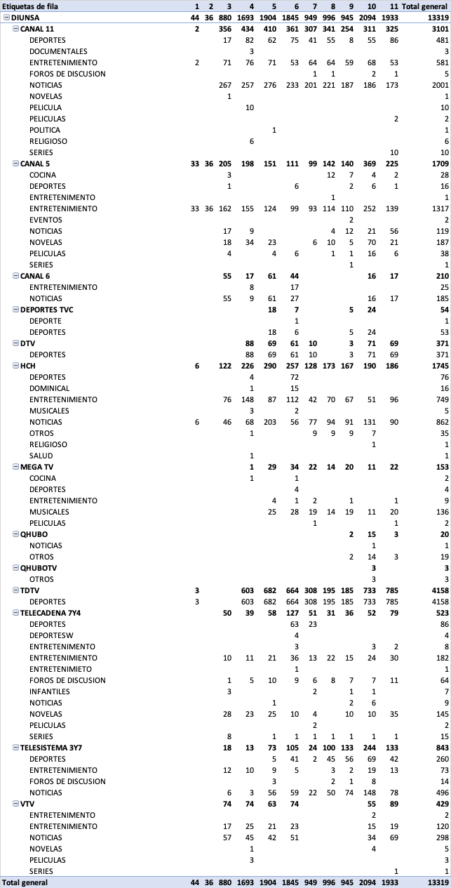
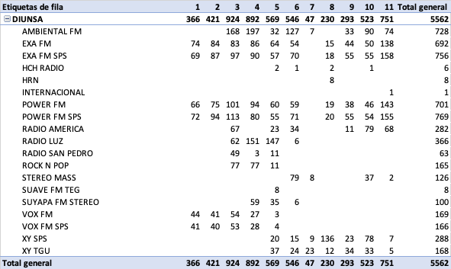

Detalle de pauta – acumulado Noviembre 2025
Televisión
Radio
Prensa

Slide 7

Estrategia de Medios: ELEKTRA
88%
7%
Media mix
TV
$1,832.7M | 98%
PR
$1.6k | 0%
RA
$37.0k | 2%
Inv. Miles $

Slide 8
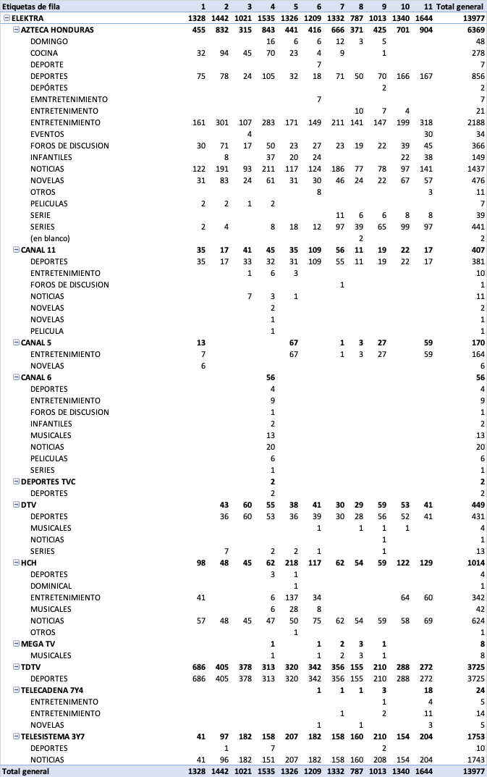
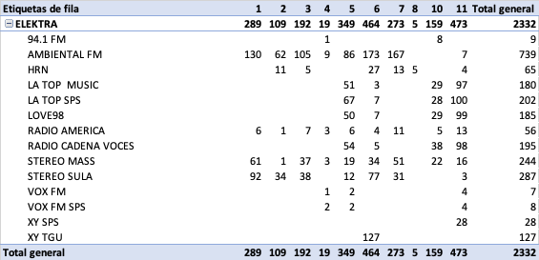

Detalle de pauta – acumulado Noviembre 2025
Televisión
Radio
Prensa

Slide 9
Estrategia de Medios: JETSTEREO
5%-
2%
Media mix
TV
$1,174.9k | 92%
PR
$6.2k | 1%
RA
$99.7k | 7%
Inv. Miles $

Slide 10
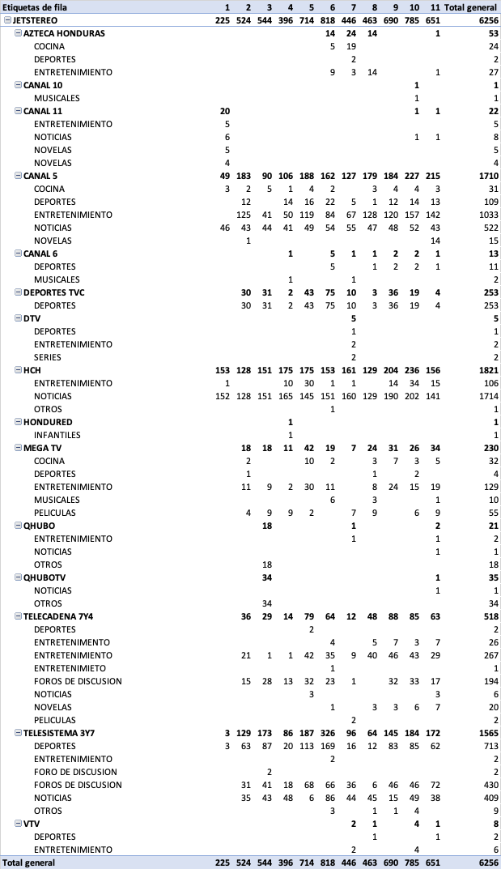
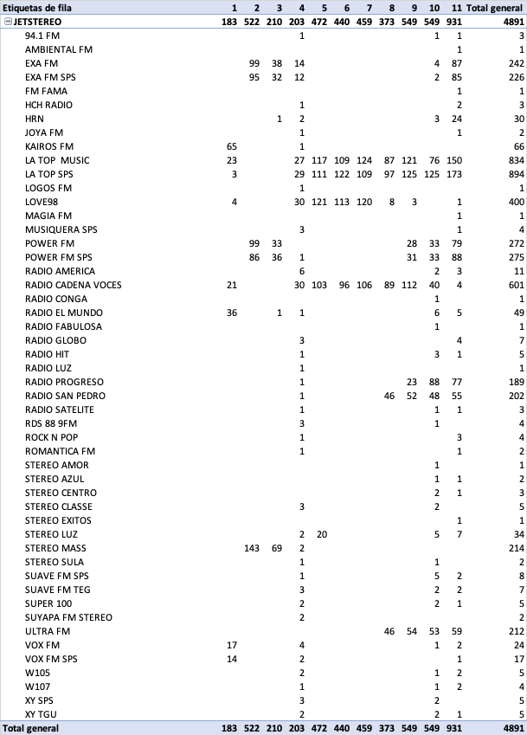

Detalle de pauta – acumulado Noviembre 2025
Televisión
Radio
Prensa

Slide 11

Estrategia de Medios: LA CURACAO
23%
314%
Media mix
TV
$3,210.M | 98%
PR
$0k | 0%
RA
$68.7k | 2%
Inv. Miles $

Slide 12
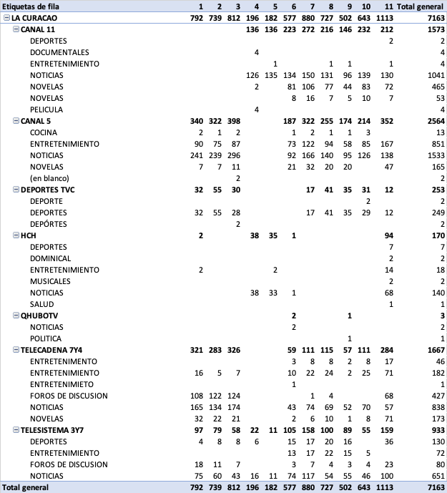
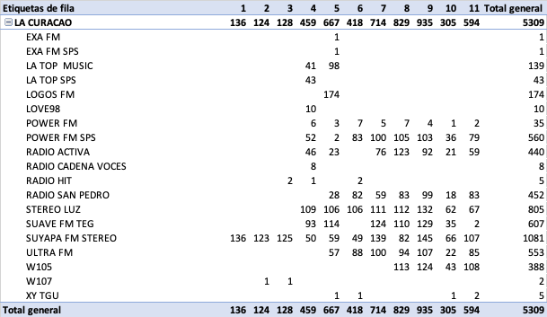
Detalle de pauta – acumulado Noviembre 2025
Televisión
Radio

Slide 13

Estrategia de Medios: LADY LEE
25%
4%
Media mix
TV
$1,010.8M | 92%
PR
$0.0k | 0%
RA
$82.3k | 8%
Inv. Miles $

Slide 14

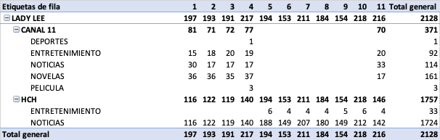
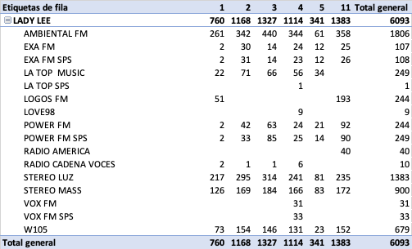
Detalle de pauta – acumulado Noviembre 2025
Televisión
Radio

Slide 15

Estrategia de Medios: TROPIGAS
39%
24%
Media mix
TV
$1,165.0M | 96%
PR
$0k | 0%
RA
$45.0k | 4%
Inv. Miles $

Slide 16
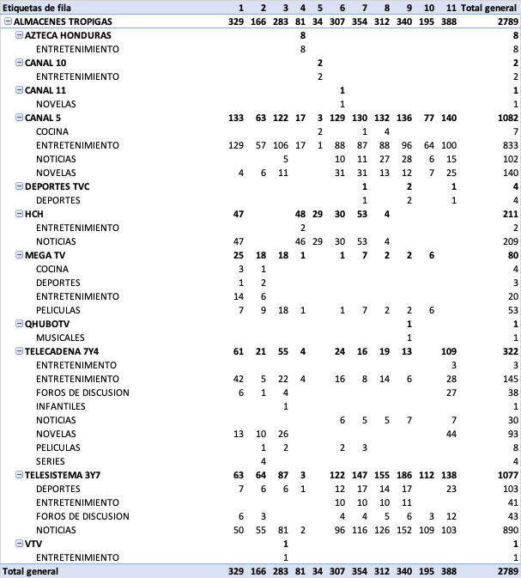
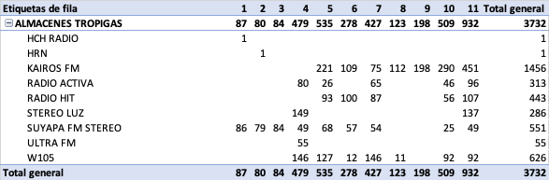
Detalle de pauta – acumulado Noviembre 2025
Televisión
Radio

Slide 17

Estrategia de Medios: EL GALLO MÁS GALLO
27%-
83%
Media mix
TV
$603.1k | 89%
PR
$0k | 0%
RA
$78.1k | 11%
Inv. Miles $

Slide 18
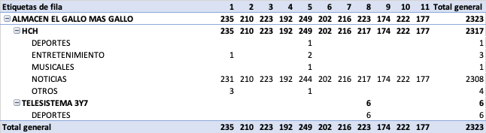
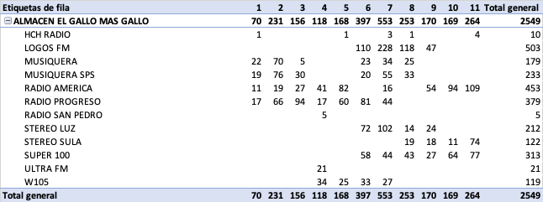
Detalle de pauta – acumulado Noviembre 2025
Televisión
Radio

Slide 19

Estrategia de Medios: MOLINERO’S
41%-
338%
Media mix
TV
$814.9k | 88%
PR
$0.0k | 0%
RA
$116.2k | 12%
Inv. Miles $

Slide 20
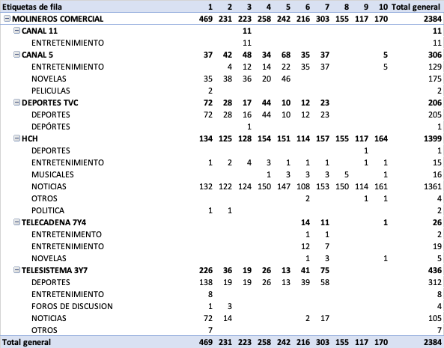
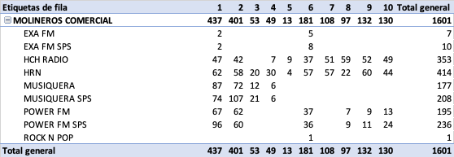
Detalle de pauta – acumulado Octubre 2025
Televisión
Radio

Slide 21
Estrategia de Medios: DISTRIBUCIÓN CANALES TV ABIERTA 2025
INVERSIÓN
$ 603.1
$ 814.9
$ 1,010.8
$ 1,165.0
$ 1,174.9
$ 1,832.7
$ 3,210.1
$ 4,700.5
 | Inv | SOI | TRP’S | SOV | COE
Diunsa | 4,700.5 | 32% | 61,632.0 | 21% | 0.65
Curacao | 3,210.1 | 22% | 51,875.7 | 18% | 0.80
Elektra | 1,832.7 | 13% | 44,640.3 | 15% | 1.19
Jetstereo | 1,174.9 | 8% | 47,640.3 | 16% | 2.00
Tropigas | 1,165.0 | 8% | 19,037.5 | 6% | 0.81
Lady Lee | 1,010.8 | 7% | 21,35.7 | 7% | 1.04
Molineros | 814.9 | 6% | 22,557.9 | 8% | 1.37
Gallo + | 603.1 | 4% | 25,449.5 | 9% | 2.09
Total | 14,512.0 |  | 293,584.9
Diunsa ocupa el primer lugar en el SOI, sin embargo las tiendas con mayor COE son Gallo + y Jetstereo en ese orden

Slide 22
Estrategia de Medios: DISTRIBUCIÓN RADIO 2025
$ 37.0 | 5%
$ 45.0 | 7%
$ 68.7 | 10%
$ 78.1 | 11%
$ 82.3 | 12%
$ 99.7 | 15%
$ 116.2 | 17%
$ 154.7 | 23%
$ 681.7K

Slide 23

PANORAMA GENERAL
DE LA INDUSTRIA
Enero - Noviembre 2025

Slide 24
TOTAL INDUSTRIA / TOP 10 CATEGORÍA
Enero - Noviembre 2025
Durante el período en análisis la inversión publicitaria por categoría en el mercado de Honduras predomina en el share la categoría de Bancos y Comidas Rápidas.
Tiendas Departamentales ha tenido un crecimiento en el ruido publicitario del 9%
2024
2025
TOP 10
OTRAS CATEGORÍAS
TOP 10
OTRAS CATEGORIAS
Inv. $421M
36% | 64%
Inv. $448M
39% | 61%
1 | Bancos | 32.1M
2 | Tiendas Departamentales | 20.1M
3 | Autopromocional De Canales Tv | 18.1M
4 | Servicios De Telefonia Celular | 17.7M
5 | Comidas Rapidas | 17.6M
6 | Supermercados | 11.7M
7 | Loto | 11.1M
8 | Farmacias | 8.2M
9 | Radio | 8.1M
10 | Analgesicos | 7.3M
1 | Bancos | 28.1M
2 | Autopromocional de Canales TV | 27.3M
3 | Loto | 21.7M
4 | Tiendas Departamentales | 20.2M
5 | Servicios De Telefonia Celular | 18.0M
6 | Comidas Rápidas | 17.3M
7 | Espectaculos | 11.1M
8 | Supermercados | 10.8M
9 | Farmacias | 10.1M
10 | Radio | 9.5M

Slide 25
TOTAL INDUSTRIA / TOP 10 INDUSTRIA
Enero - Noviembre 2025
CATEGORÍA
ANUNCIANTE
MARCA
TOP 10
DEMÁS CATEGORÍAS
TOP 10
DEMÁS CATEGORÍAS
TOP 10
DEMÁS CATEGORÍAS
39% | 61%
31% | 69%
22% | 78%
1 | Bancos | 28.1M
2 | Autopromocional de Canales TV | 27.3M
3 | Loto | 21.7M
4 | Tiendas Departamentales | 20.2M
5 | Servicios De Telefonia Celular | 18.0M
6 | Comidas Rápidas | 17.3M
7 | Espectaculos | 11.1M
8 | Supermercados | 10.8M
9 | Farmacias | 10.1M
10 | Radio | 9.5M
1 | Grupo Intur | 25.2M
2 | Televicentro | 23.0M
3 | Claro | 13.8M
4 | Loto | 12.7M
5 | Genomma Lab | 11.7M
6 | Tigo | 11.6M
7 | Grupo Continental | 11.1M
8 | Bac | 10.5M
9 | Dinant | 10.4M
10 | Banco Atlantida | 8.4M
1 | Deportes TVC | 17.1M
2 | Claro | 13.8M
3 | Loto | 12.7M
4 | Tigo | 11.6M
5 | Bac | 10.5M
6 | Banco Atlántida | 8.2M
7 | Ficohsa | 6.9M
8 | La Colonia | 6.7M
9 | Cable Color | 5.6M
10 | Diunsa | 5.2M
54 | Inversiones La Paz | 1.8M
75 | Jetstereo | 1.3M
261 | MM/UM | 0.3K
559 | Solvenza | 0.07K

Slide 26
TOTAL INDUSTRIA / TOP 10 INDUSTRIA
Posición en el ranking de marcas - tiendas departamentales
MARCA
Las principales marcas que componen la categoría de Tiendas Departamentales, tienen el 3% de la inversión total de la industria.
Diunsa ocupa la posición No.10 en el ranking de marcas, seguido de La Curacao que tiene la posición No. 21 y JTS ocupa la posición No. 75.
TOP 10
OTRAS MARCAS
3% | 97%
10 | Diunsa | 5.2M
21 | La Curacao | 3.4M
50 | Elektra | 1.9M
75 | Jetstereo | 1.3M
85 | Tropigas | 1.2M
91 | Lady Lee | 1.1M
121 | Molineros | 0.8k
130 | Gallo Mas Gallo | 0.8k

Slide 27

Presentado por
Departamento de Medios
MASS PUBLICIDAD
Noviembre 18, 2025

